Slide 1







Slide 2

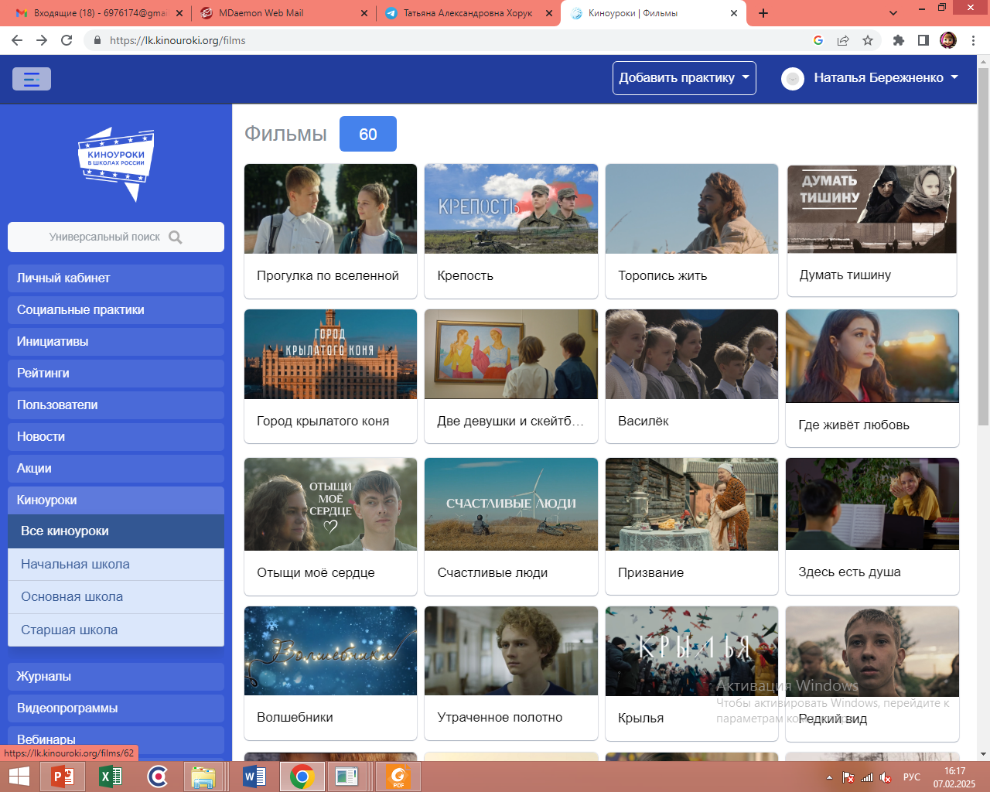
О БУДУЩЕМ
Муниципальное бюджетное дошкольное образовательное учреждение
«Центр развития ребенка- детский сад № 39 г. Владивостока»
киноуроки в школах России и мира
Киноурок «Думай тишину»
Рассматриваемое качество: ЧУТКОСТЬ
Фильм «Думать тишину» переносит зрителей в тяжелые дни блокады Ленинграда, рассказывая о судьбах детей, сумевших сохранить человечность в условиях крайней нужды и опасности.
Чтобы понимать человека, надо уметь поставить себя в его положение, надо перечувствовать его горе и радость.
(Д.И. Писарев)

Slide 3
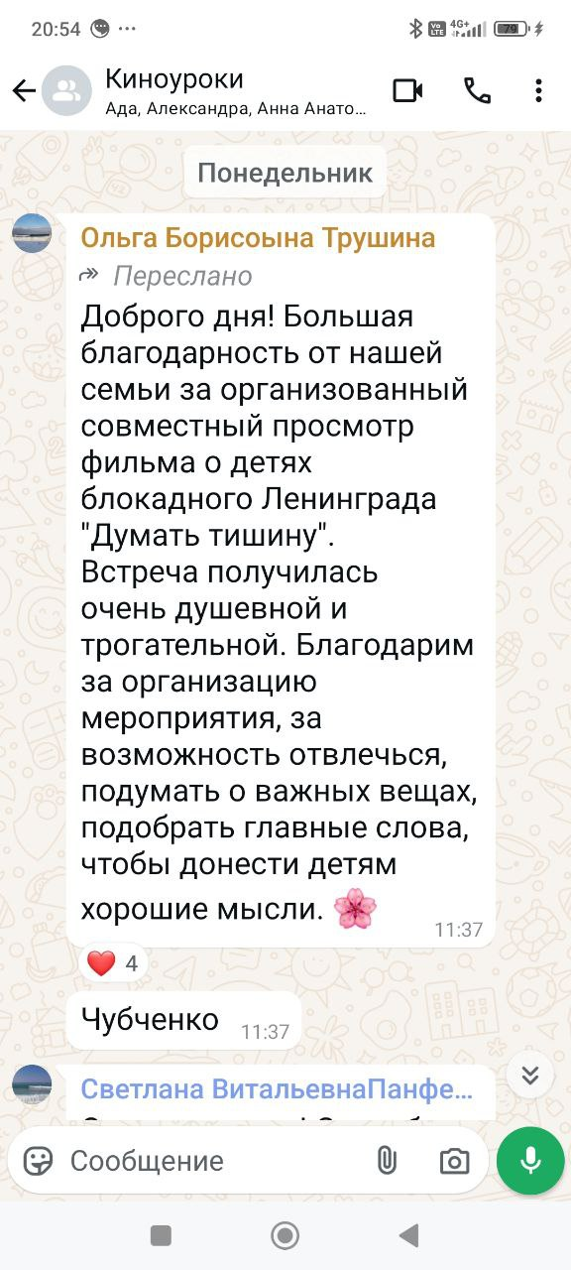
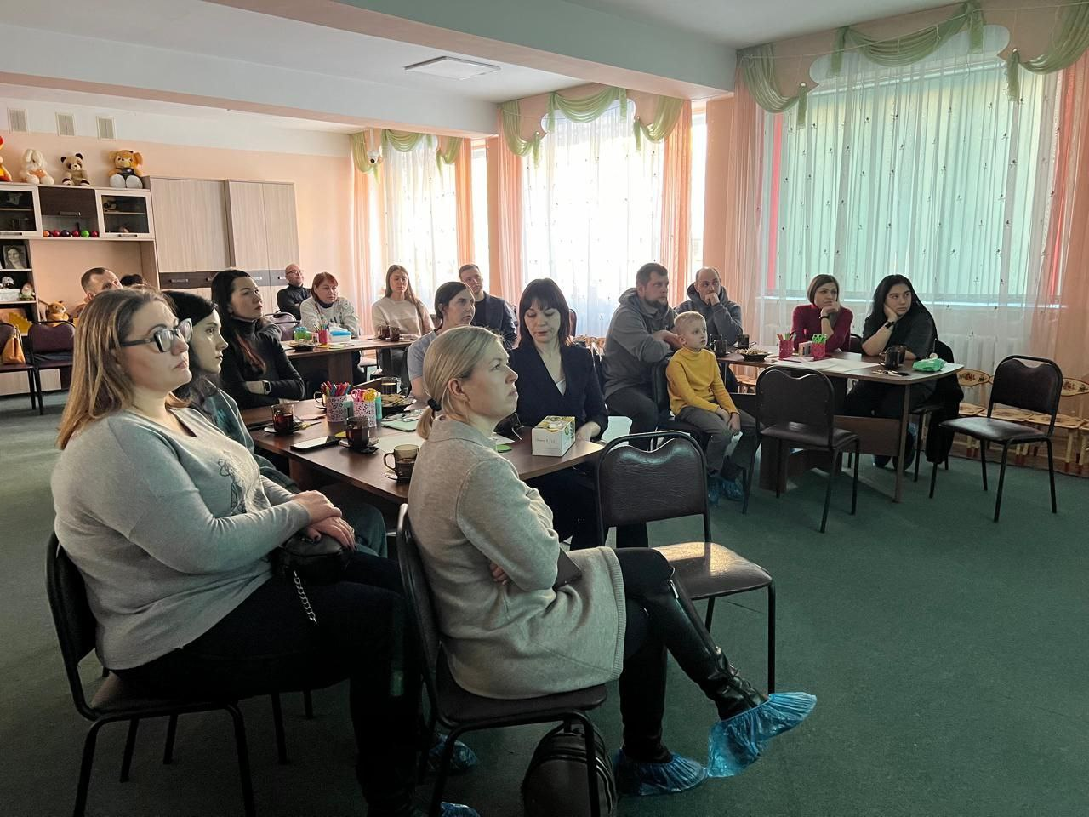
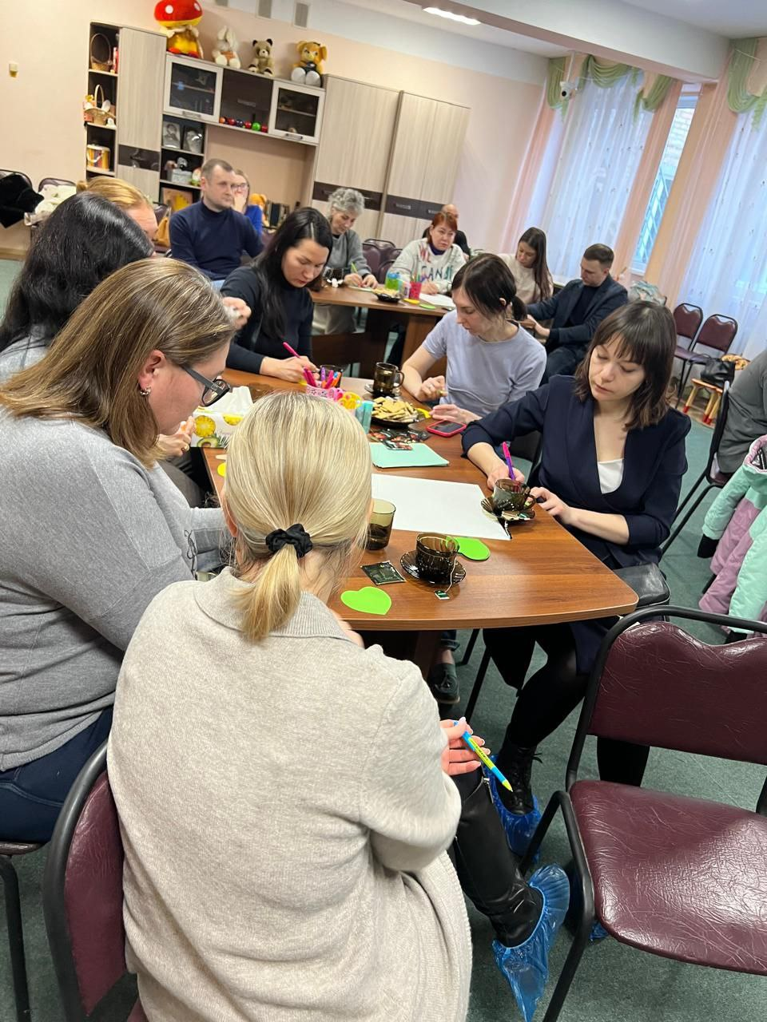

Встреча с родителями

Slide 4
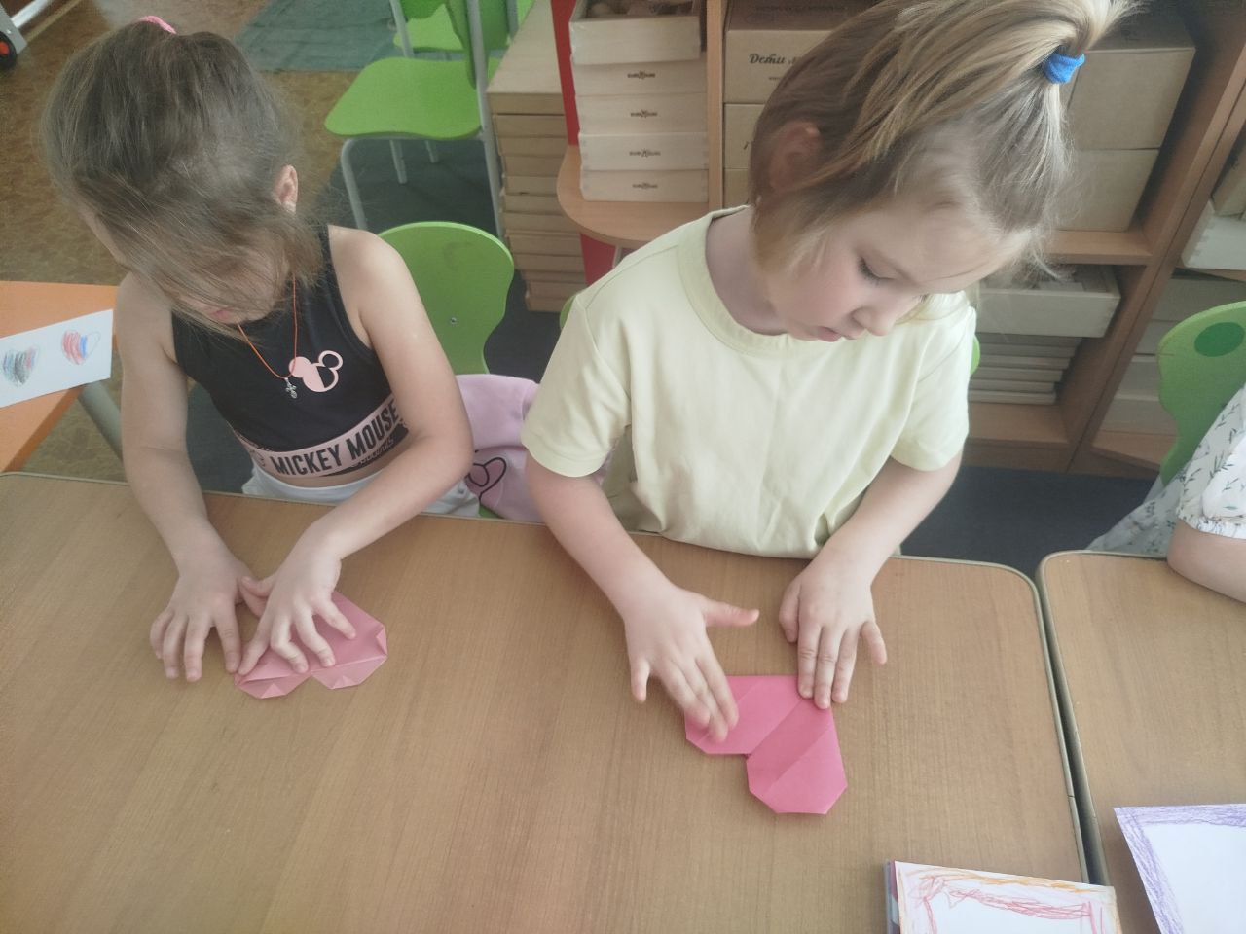
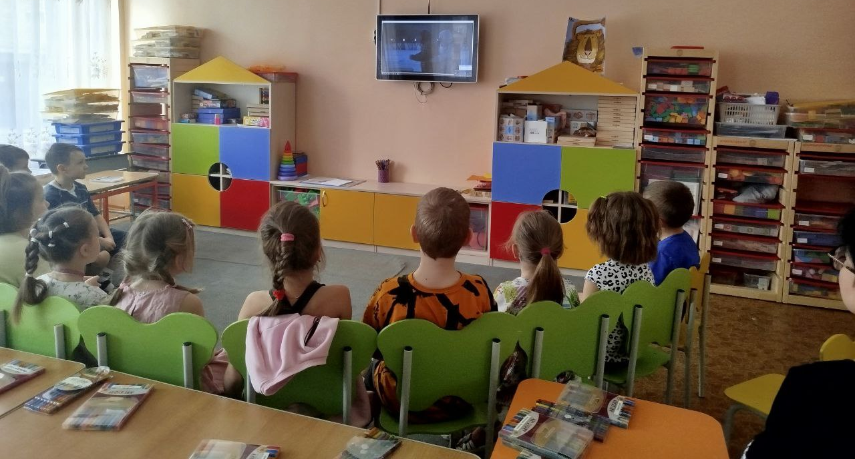
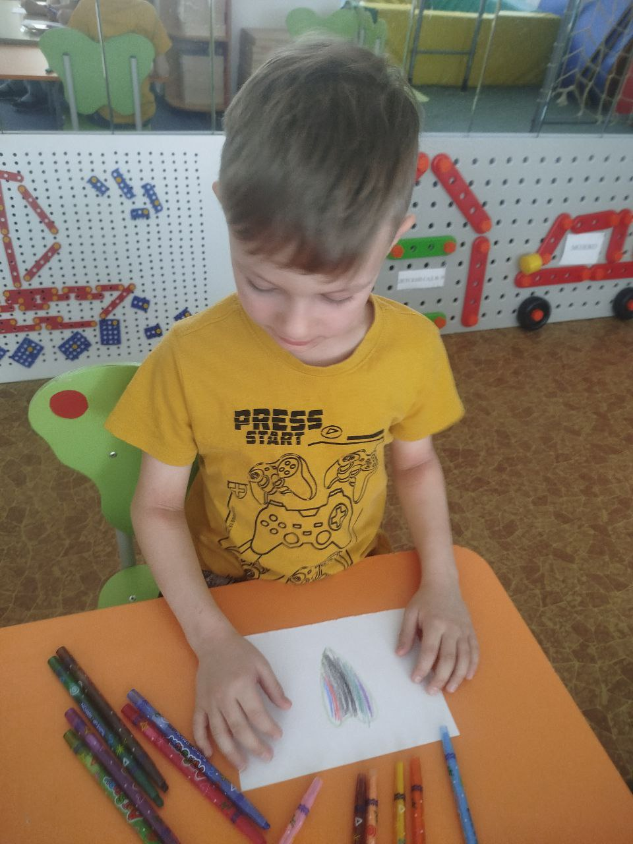
Просмотр фильма «Думай тишину»

Slide 5
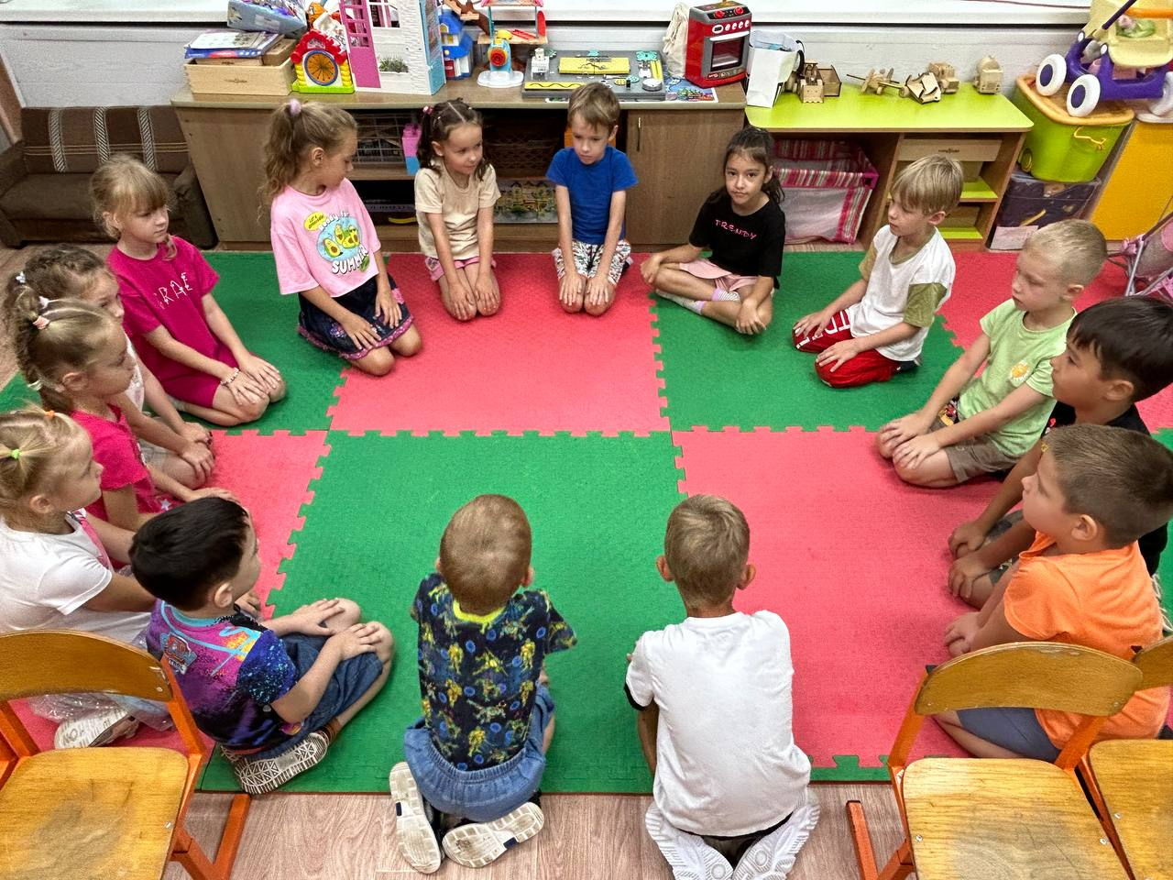
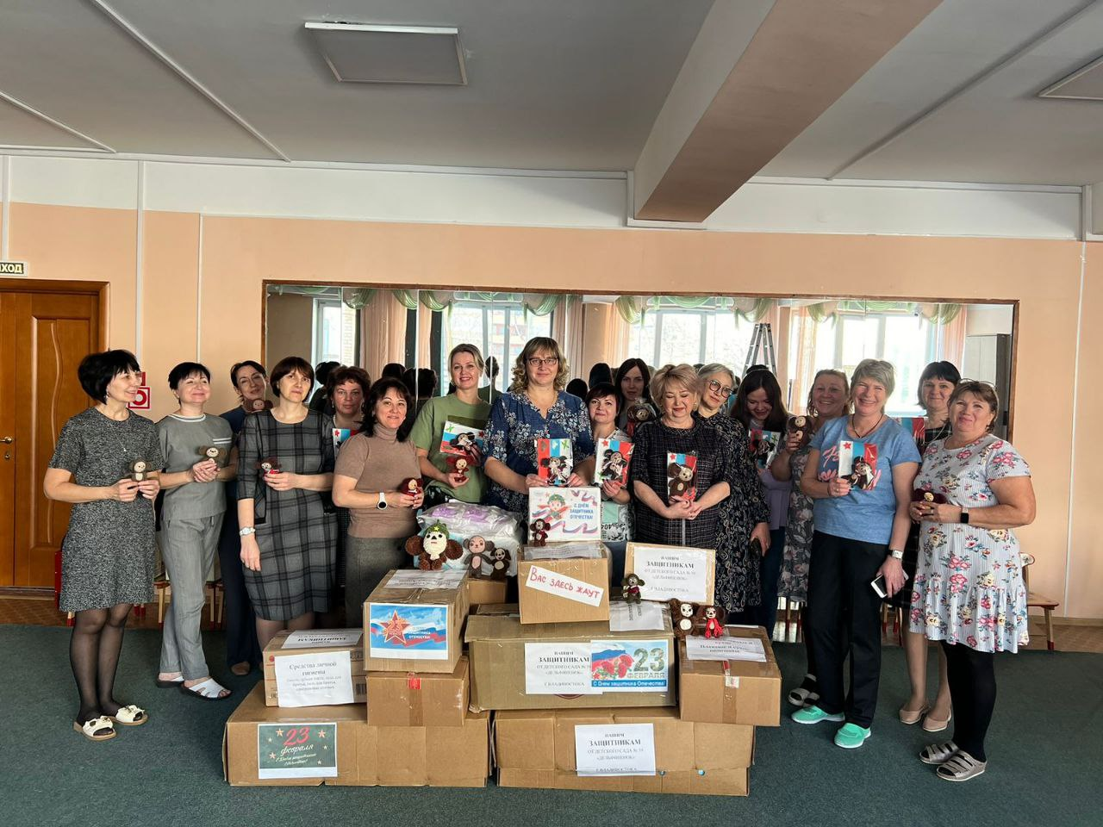
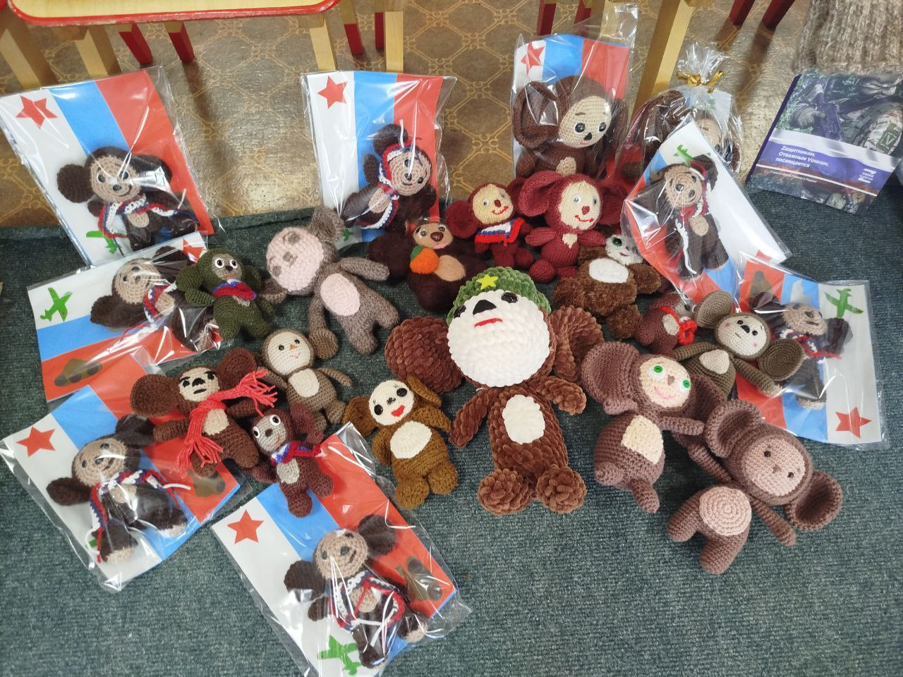
Социальная практика
«Чуткость»
Акция «Чебурашка для раненых»
Акция «Тигренок для Героя»
Праздничные открытки для наших соседей.
Акция «Покорми птиц»
Акция «Помоги маме»
Создание Книги Памяти «Наши Герои»
Создание альбома «Блокадный Ленинград»
Создание Альбома «Животные на войне»
Организация благотворительного концерта
«Твори Добро!»
10. Высадка цветов, деревьев.

